Slide 1
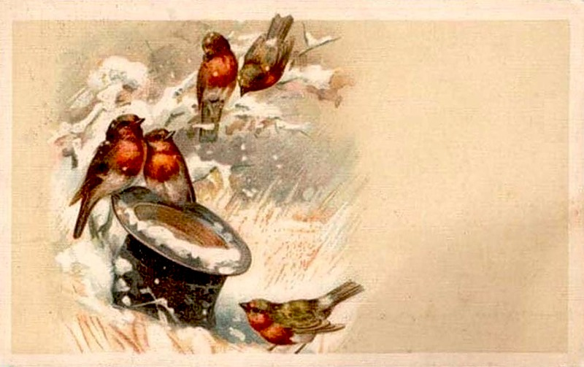
Птицы - наши друзья

Slide 2
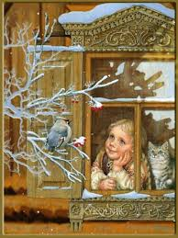
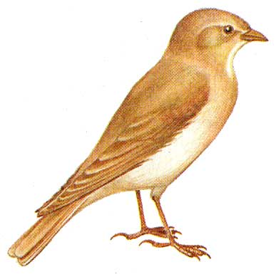
Мы вставали ночью даже
Из окна смотрели в сад.
Ну когда же, ну когда же
Гости наши прилетят?
Ну когда же звонкой стаей
Защебечут у окна.
Может быть они не знают,
Что вернулась к нам весна.
Что скворечник ждет их новый,
Что проснулся луг и сад…
Всех гостей встречать готовы.
Что же гости не летят?
А сегодня поглядели-
На окне скачет скворец
Прилетели…..
Прилетели….
Прилетели наконец!

Slide 3
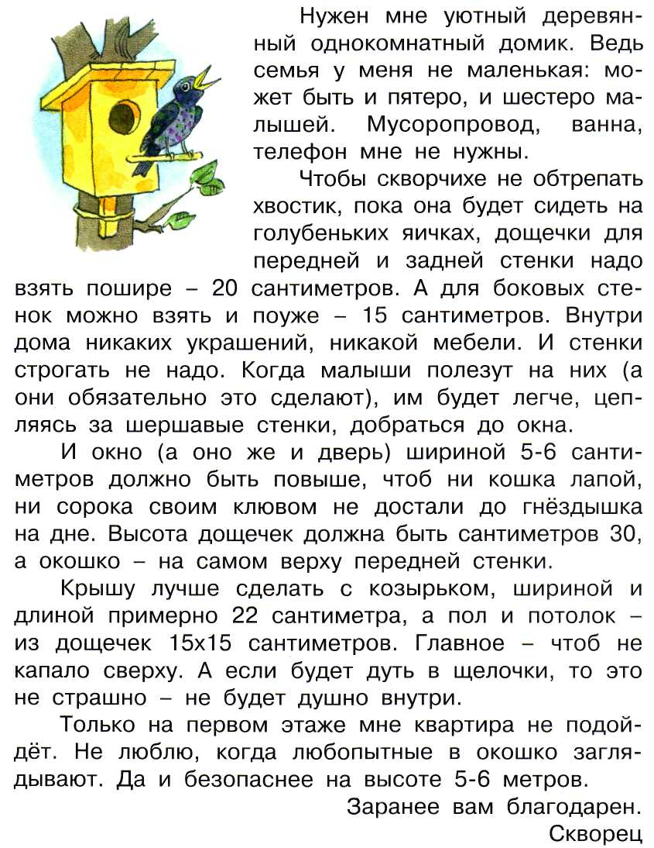

Slide 4
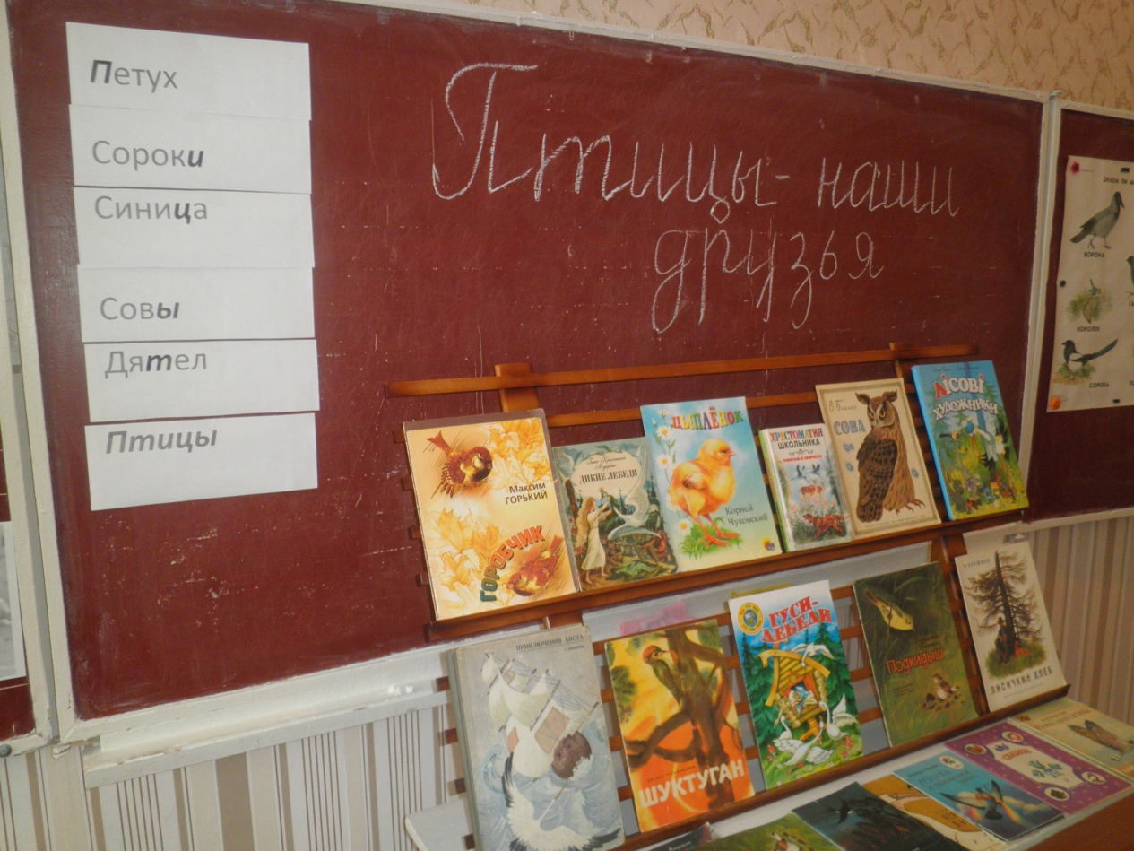
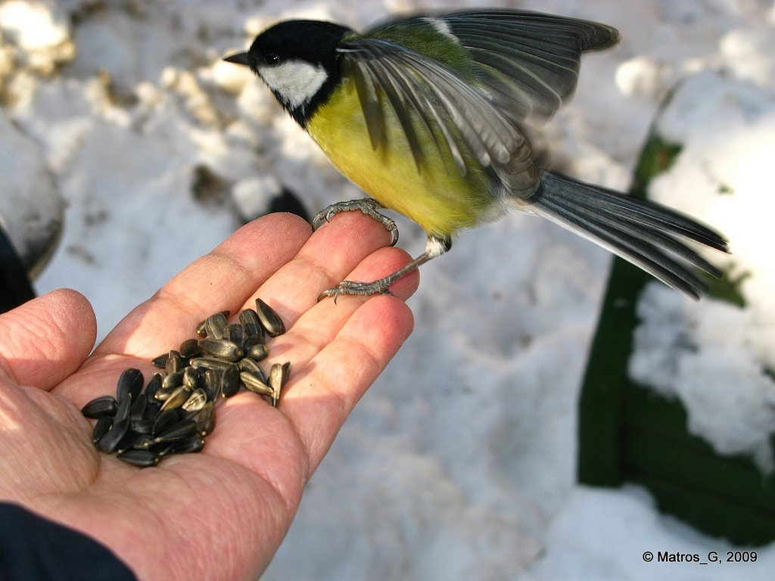
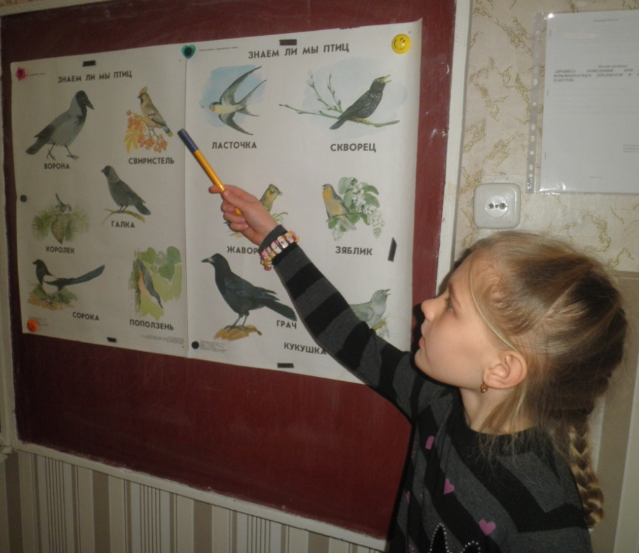
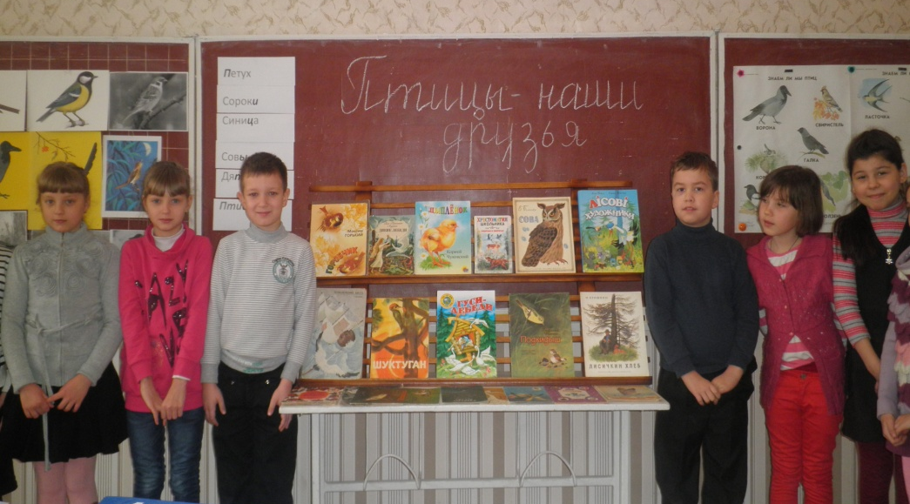

Slide 5
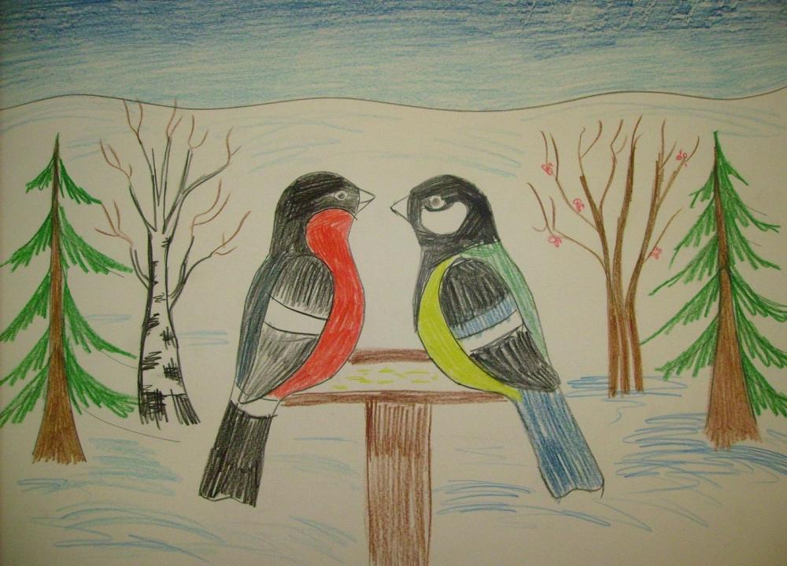
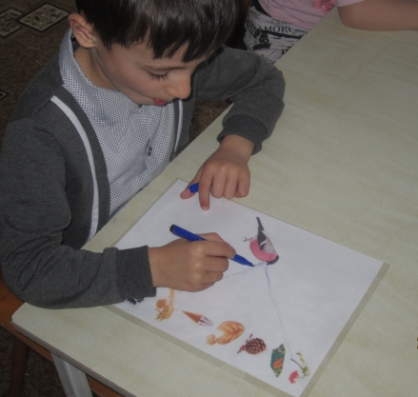
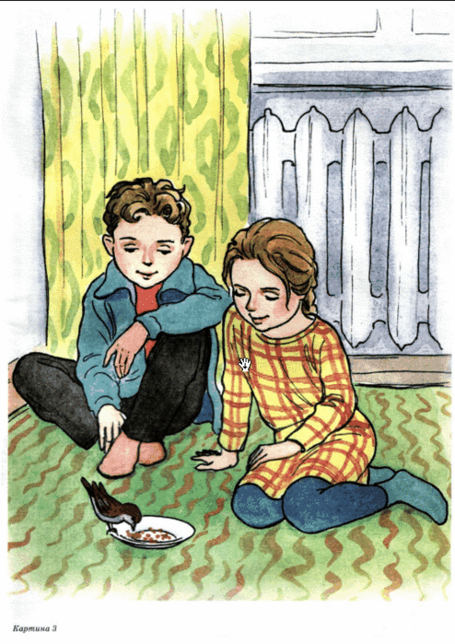
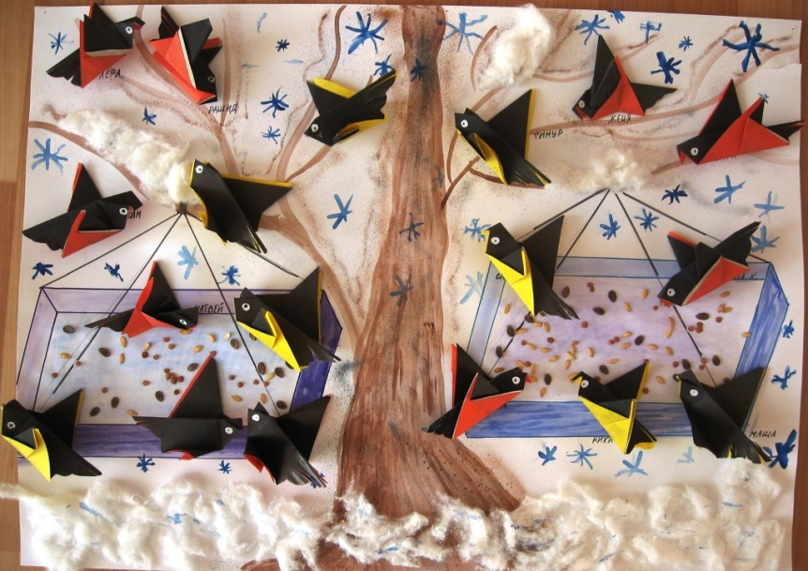
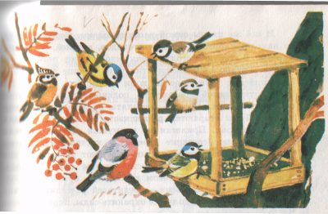
Взяли ножницы, бумагу, клей
Сели дружно потесней.
Птиц различных смастерим
Из цветной бумаги.
Нарисуем птиц картины,
И сделаем выставку сами!

Slide 6
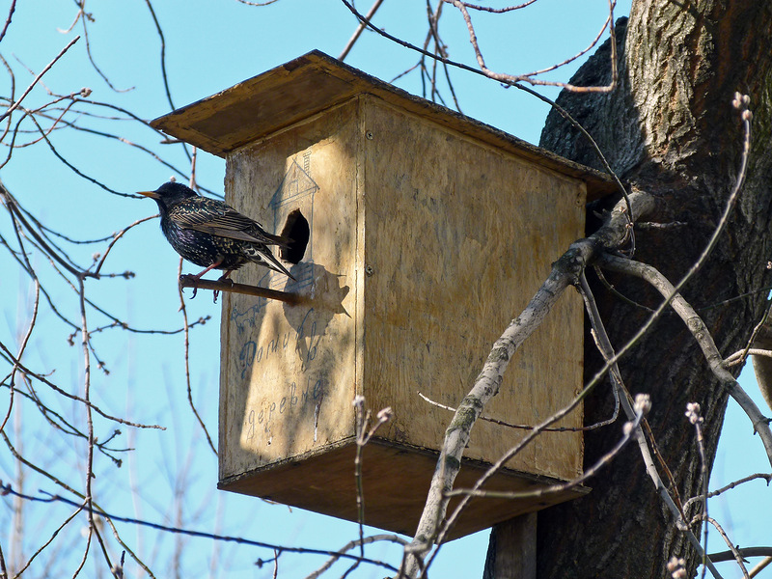
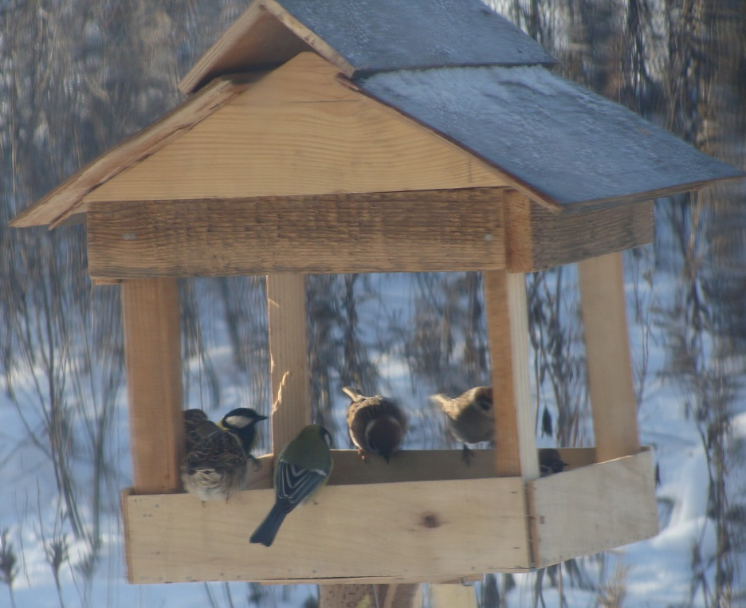
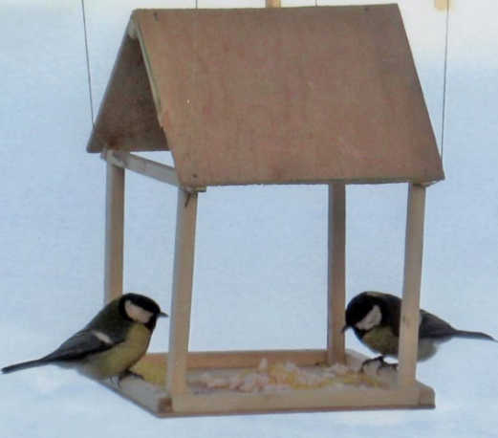
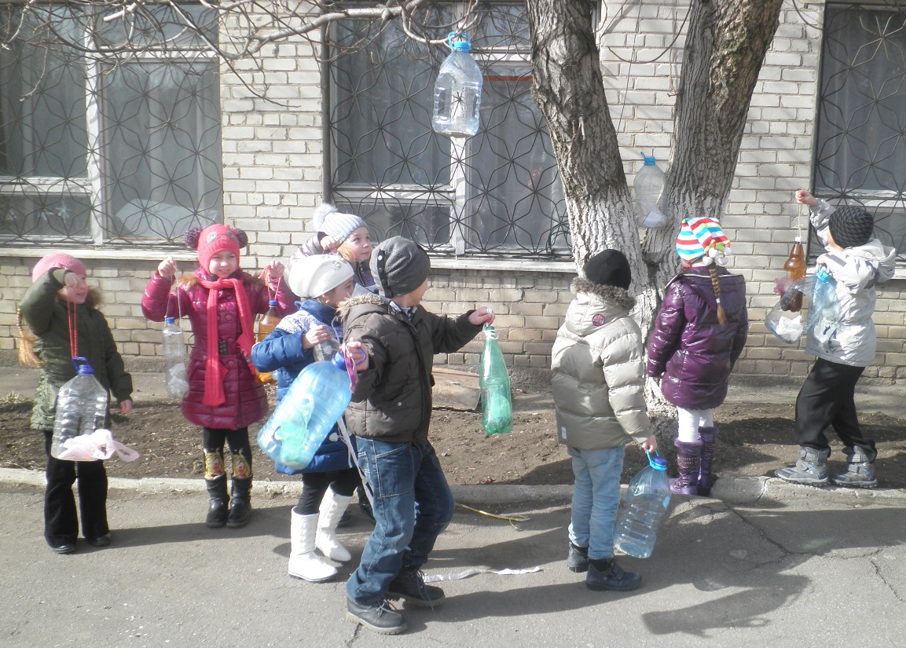
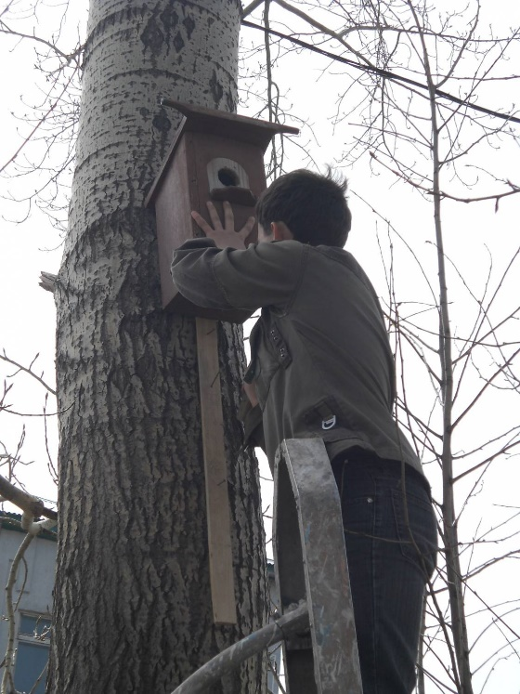
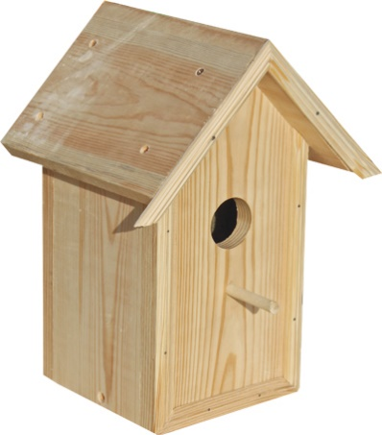
Поможем мы птицам
в суровое время,
Повесим спасательный
домик на дерево!

Slide 7
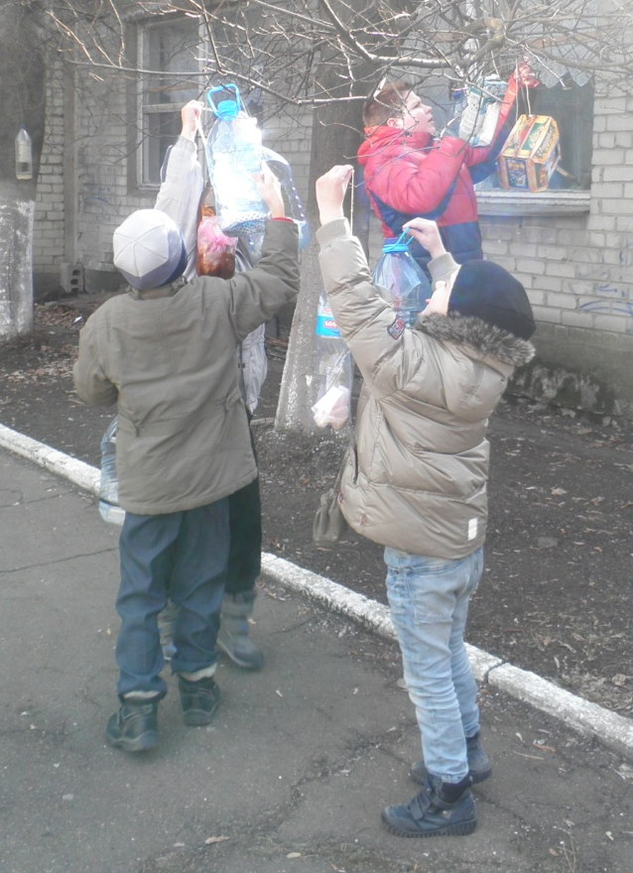
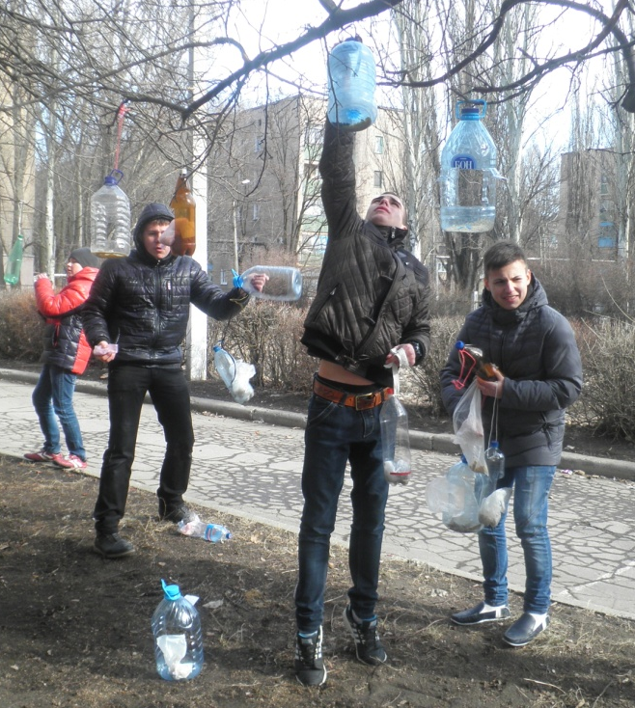
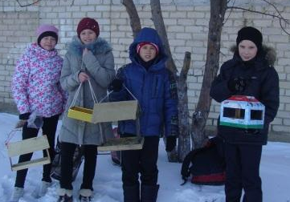
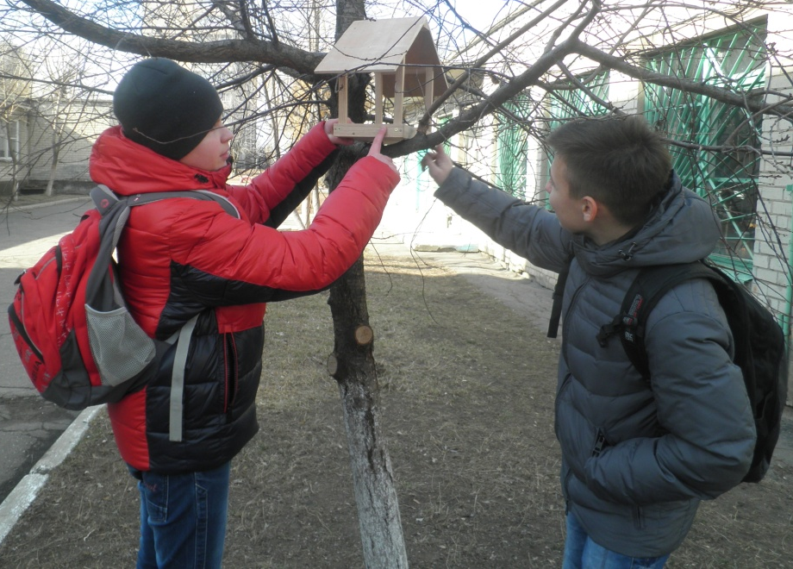
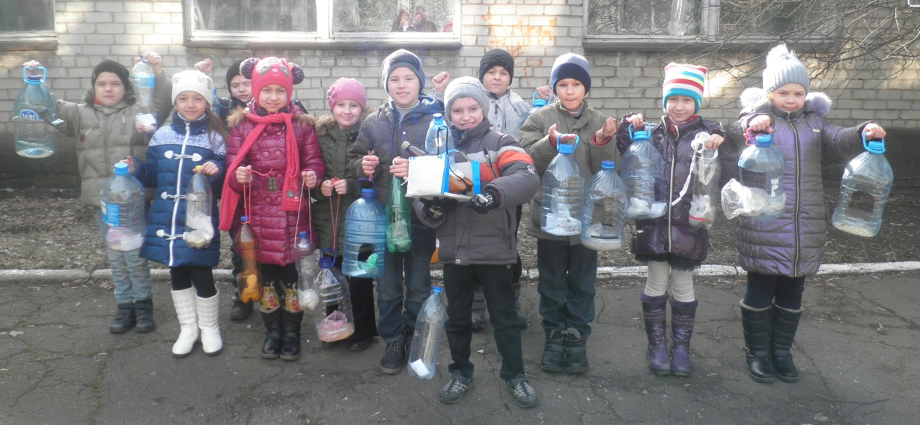
Приучите птиц в мороз
К своему окну,
Чтоб без песен не пришлось ,
Нам встречать весну.

Slide 8
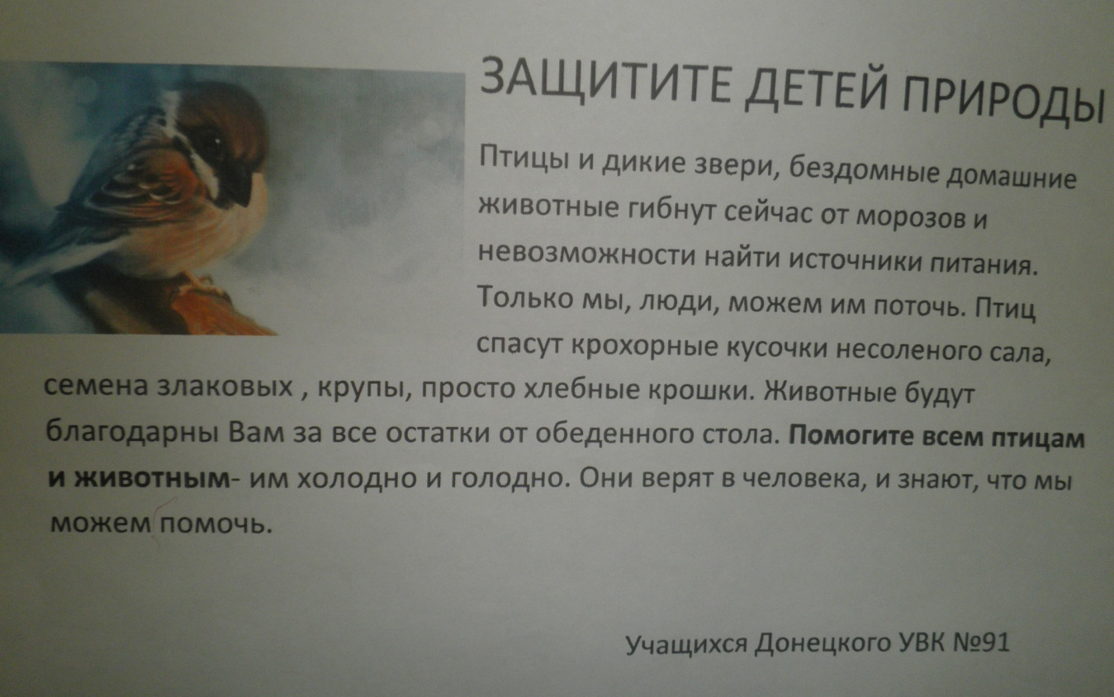
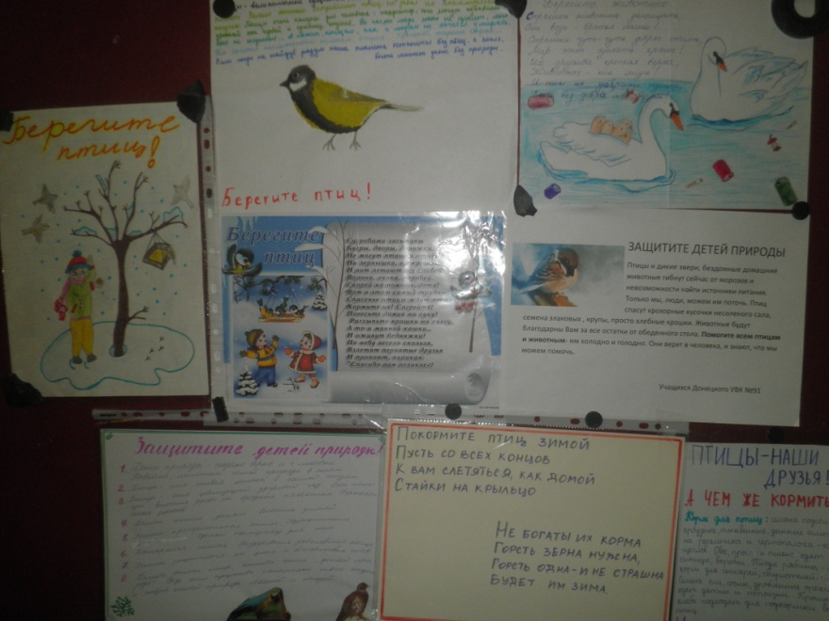
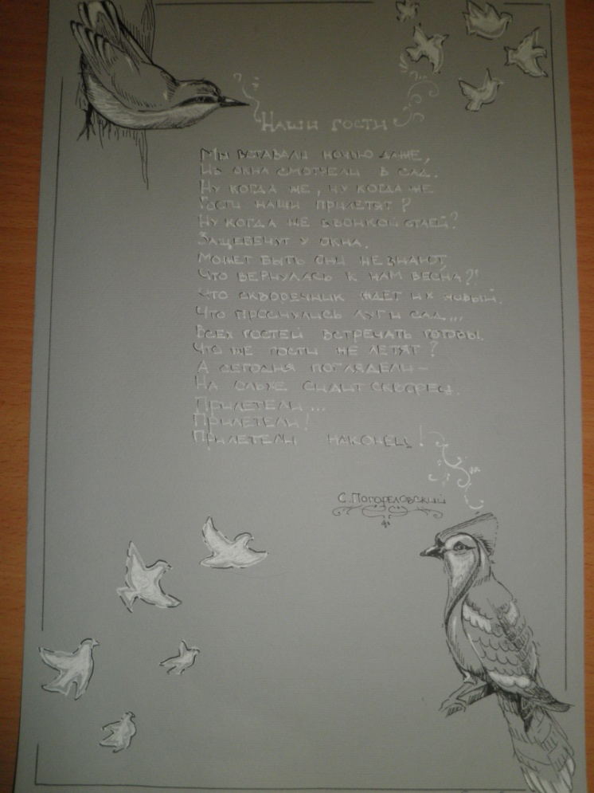
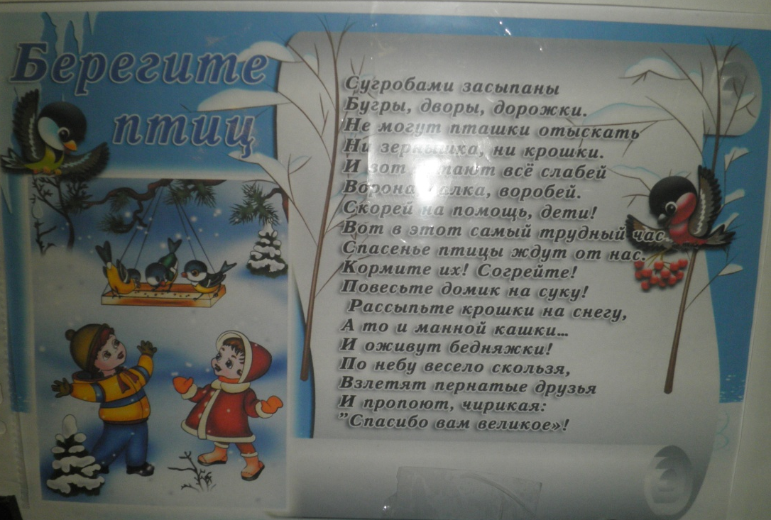
Информационные
листовки
для жителей
поселка
Бирюзова

Slide 9
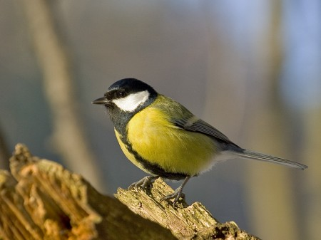
Птицы-это маленькое чудо!
Наполняют добротой сердца.
Жизнь была б сера и скучна
Без прекрасной трели соловья.
Зорянки, славки и дрозды
Разносят семена повсюду.
На гарях, вырубках – смотри:
Цветут кусты калины.
Без «санитаров» лесов
Погибли б деревца.
«Спасибо»- скажем птицам-
Вы, верные друзья!

